Slide 1
La Génétique

Slide 2
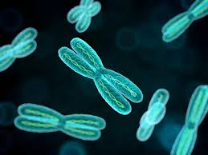
La génétique
C’est la science de l’hérédité
On étudie les caractéristiques héréditaires des individus au cours des générations et leurs variations (mutations)

Slide 3
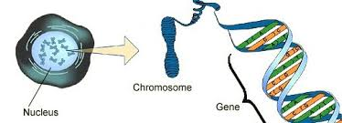
Une gène
Une gène est une petite partie d’un chromosome
Une séquence spécifique des bases azotées qui donne l’information pour produire un protéine
Les êtres humaines ont environ 25 000 gènes

Slide 4
https://www.youtube.com/watch?v=Ho6p4hyzewE

Slide 5
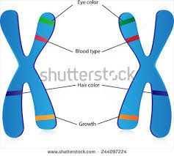
Un allèle
Car on possède 2 copies de chaque chromosome, chaque gène est présenté 2 fois dans chaque cellule. Ces 2 versions du même gène s’appelle des allèles.
Une version est venue de ta mère, et une de ton père
Ces deux versions sont souvent différentes
Un allèle dominant est montré même si c’est jumelé avec un allèle récessive
Une allèle récessive est seulement montré si c’est jumelé avec un autre allèle récessive

Slide 6
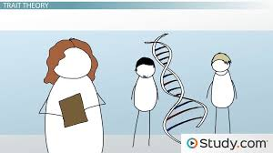
Un trait
Une variation qui peut exister pour un caractéristique
Ex. Les cheveux peuvent être brun, blond ou roux (oui ou d’autre)

Slide 7
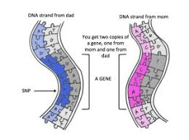
Génotype
Les gènes qui sont présents sur vos chromosomes = votre identité génétique qui peut être passer a vos enfants

Slide 8
Phenotype
Les traits qui sont visibles/exprimés

